Slide 1
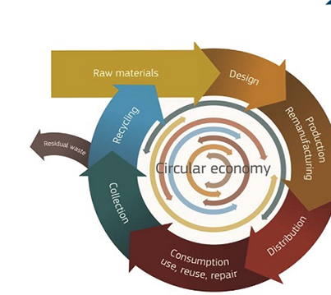
Tehnične tekstilije v prihodnosti

Slide 2

Cilji:
Predstavitev tehničnih tekstilij Povpraševanje na svetovnem trgu Priložnosti na področju tehničnih tekstilij

Slide 3
Kaj so tehnične tekstilije?
Tekstilni materiali, ki se uporabljajo za tehnične namene. Tekstilni materiali in izdelki, ki so izdelani predvsem zaradi svojih lastnosti in funkcionalnih lastnosti, ki niso estetski ali dekorativni
Pametne tekstilije
Tekstilni materiali, ki so občutljivi na zunanje dejavnike.
Tekstilni materiali, ki lahko reagirajo v prisotnosti različnih dražljajev.

Slide 4
Dejavniki razvoja tekstilij
Tehnološki dejavniki:
Tržni dejavniki:
Znanost in tehnologija polimerov Kemijska tehnologija Tehnike oblikovanja vlaken, proizvodnja linijskih in ploskih tekstilij
Potrošniki Zahteve trga
Okoljski dejavniki:
Eko tekstilije
Trajnostna tekstilna industrija

Slide 5
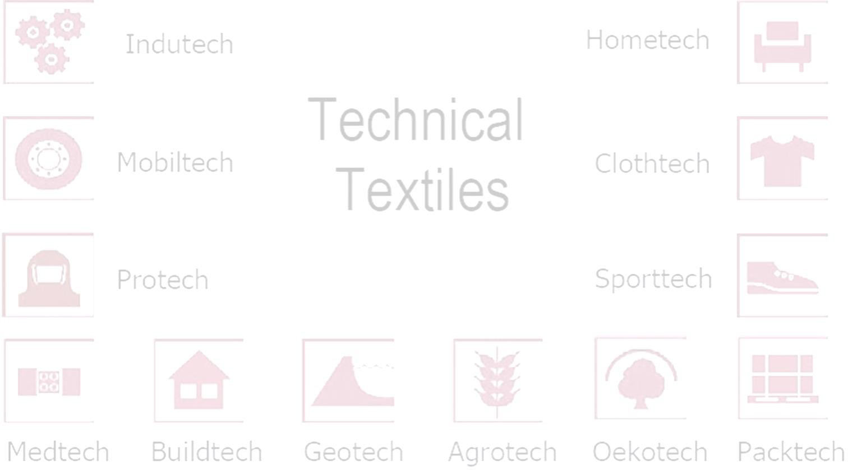
Tehnični tekstilni vidiki
Agrotech | Kmetijstvo, vrtnarstvo, gozdarstvo
Buildtech | Gradbeništvo
Clothtech | Tehnične komponente oblačil
Geotech | Gradbeništvo, gradnja jezov
Hometech | Sestavni deli pohištva, talne obloge
Indutech | Filtracija, čiščenje, inženirska industrija
Medtech | Medicina, zdravstvo in higiena
Mobiltech | Prevoz
Oekotech | Varstvo okolja
Packtech | Pakiranje
Protech | Osebna varnost in zaščita
Sporttech | Šport in prosti čas
Cairo Textile Week,16-17 October, 2021.

Slide 6
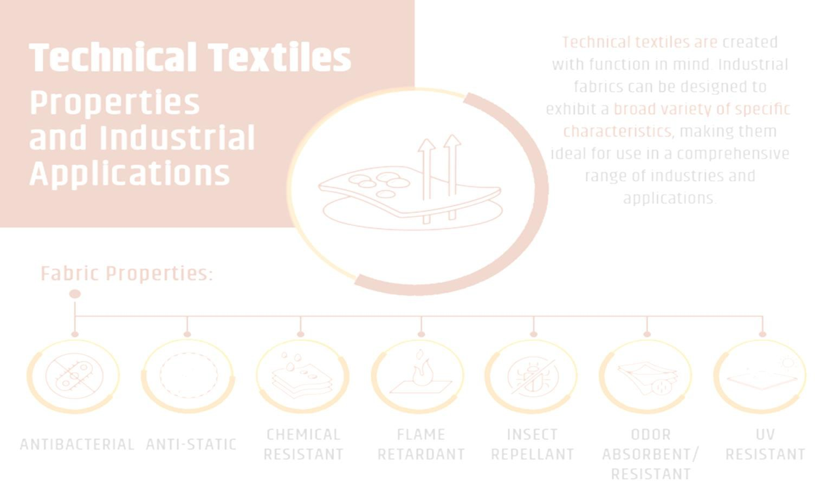
Funkcije
1. Mehanske funkcije
Mehanska odpornost Elastičnost in trdnost.
2. Funkcije izmenjave
* Ojačitev materialov
* Filtracija * Izolacija in prevodnost * Drenaža in neprepustnost. 3. Funkcionalnosti za živa bitja *Protibakterijsko *Biokompatibilnost (hipoalergeni tekstili) *Biorazgradljivost. 4- Zaščitne funkcije
Toplotna • Požarna • Kemikalije Neprepustna - zračna Električna izolacija • IR in UV žarki NBC (jedrska, biološka in kemična)
Antistatične Visoka vidljivost Elektromagnetna polja

Slide 7
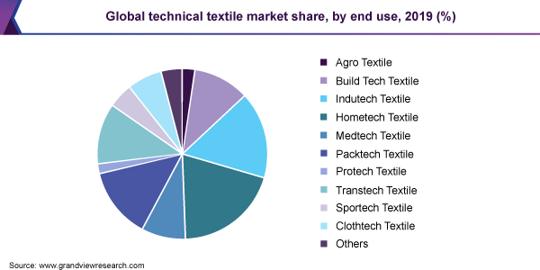
Razmere na trgu

Slide 8
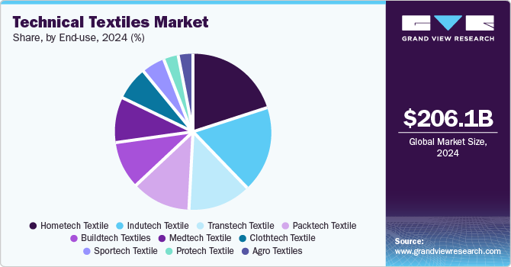

Slide 9
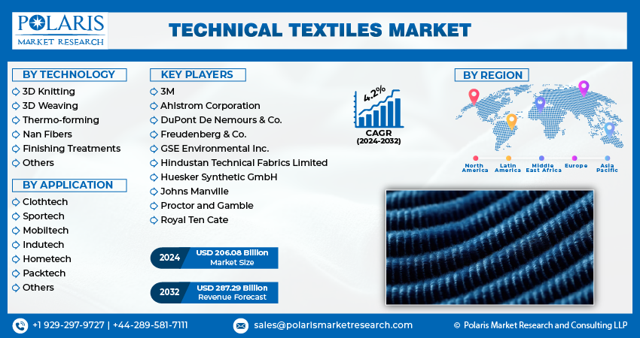

Slide 10
Razmere na trgu
Po tehnologiji | Z aplikacijo | Po regiji
3D pletenje 3D tkanje Toplotno oblikovanje Nan vlakna Zaključne obdelave drugi | Clothtech Sportech Mobiltech Indutech Hometech Packtech drugi | Severna Amerika (ZDA, Kanada) Evropa (Francija, Nemčija, Združeno kraljestvo, Italija, Nizozemska, Španija, Rusija) Azijsko-pacifiška regija (Japonska, Kitajska, Indija, Malezija, Indonezija, Južna Koreja) Latinska Amerika (Brazilija, Mehika, Argentina) Bližnji vzhod in Afrika (Saudova Arabija, ZAE, Izrael, Južna Afrika)

Slide 11
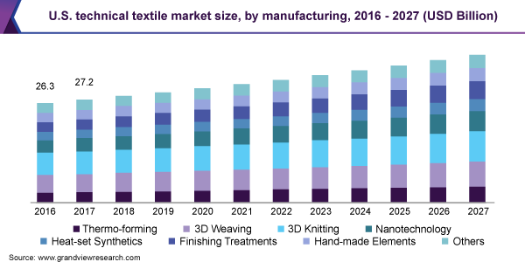
Razmere na trgu
Ročne tehnike
3D tkanine
Premazani materiali
Nanomateriali
3D pletiva
Termostabilni materiali
Termoplastični materiali

Slide 12
Globalni trg
Velikost svetovnega trga tehničnega tekstila je bila leta 2019 ocenjena na 176,6 milijarde USD, od leta 2020 do leta 2027 pa je rasla s skupno letno stopnjo rasti 4,5%. Naraščajoča ozaveščenost o prednostih tehničnega tekstila naj bi spodbudila njegovo povpraševanje v različnih panogah končne uporabe, vključno s kmetijstvom, gradbeništvom, vesoljsko tehnologijo, medicinsko in embalažo.

Slide 13
Uvoz: Vlaknovine(96,9 milijona USD) Prevlečene in laminirane tekstilije (93,6 milijona USD) Packtech (71,84 milijona ameriških dolarjev) Protech (43 milijonov USD). Izvoz: Medtech (283 milijonov USD) Preje in tkanine iz steklenih vlaken (160,5 milijona USD) Sportech (147,2 milijona USD) Vlaknovine (66,6 milijona USD).

Slide 14
Tehnična vlakna
Uporabljajo se večinoma sintetična, regenerirana ali anorganska vlakna, za manj zahtevne tehnične aplikacije pa naravna vlakna.
Anorganska vlakna; steklo, ogljik, keramika, bazalt in jeklo ... itd.sintetična vlakna; Polimerna vlakna z visokim modulom: aramidi, HMWPE (super polietilen z visoko molekulsko maso). Toplotno in kemično odporna vlakna: PEEK (polieterski eter keton), PTFE (politetrafluoroetilen). naravna vlakna; bombaž, juta, bambus, kokos, banane, sisal.

Slide 15
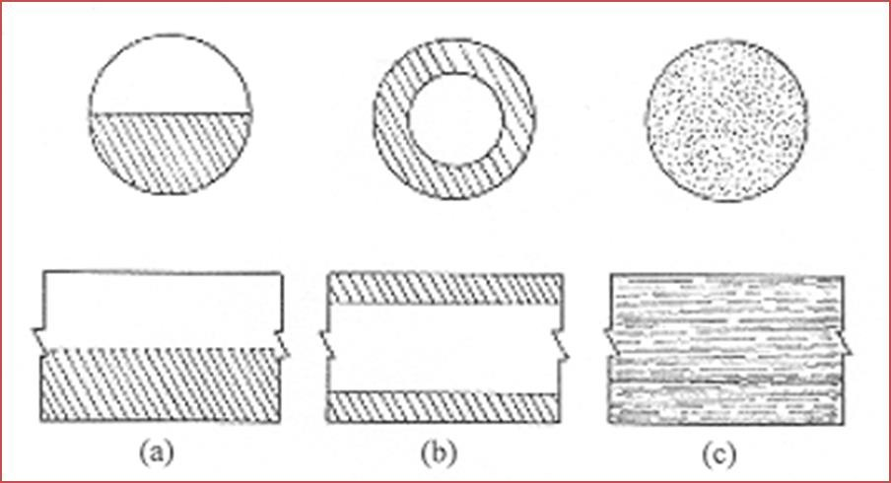
Tehnične preje
Vrvica, vrv, ribiška vrvica in vrvica. Fleksibilne prevlečene tkanine, kot so; ponjave, strešne kritine, šotori, zračne blazine, prenosni jermeni ... itd. Tekstilni kompoziti. Dvokomponentna vlakna Trije glavni razredi vlaken, pripravljenih iz dveh polimerov:
S/S (drug ob drugem), C/C (pokrov-jedro ali plašč-jedro) M/F (matriksna vlakna)

Slide 16
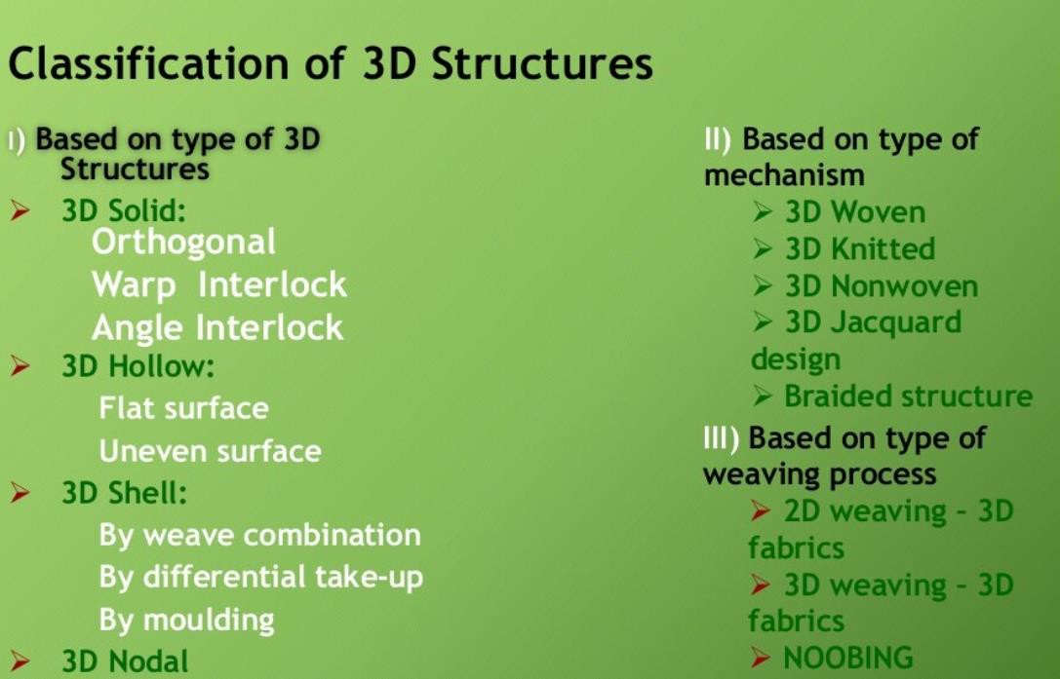
Technical Fabric

Slide 17
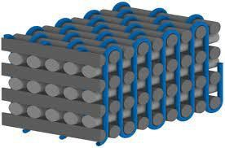
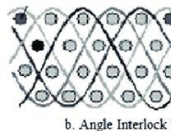
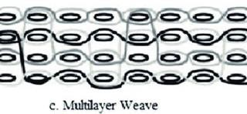
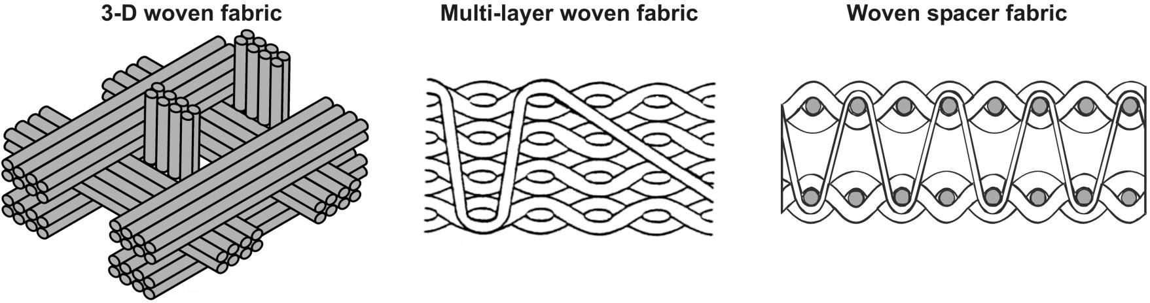
Nekatere napredne tkane in pletene strukture

Slide 18
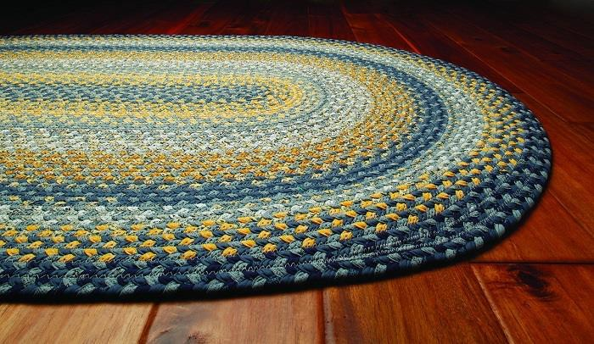
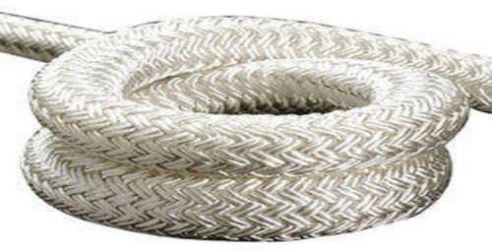
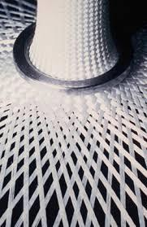
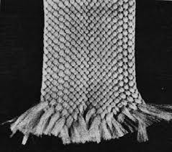

Pletenice
Lastnosti tkanine za 3D pletenic Različne kompleksne oblike. Neposredne proizvodne oblike pomagajo odpraviti proces rezanja za oblikovanje spojev, prekrivanj in spojev. Visoka torzijska stabilnost in strukturna celovitost.

Slide 19
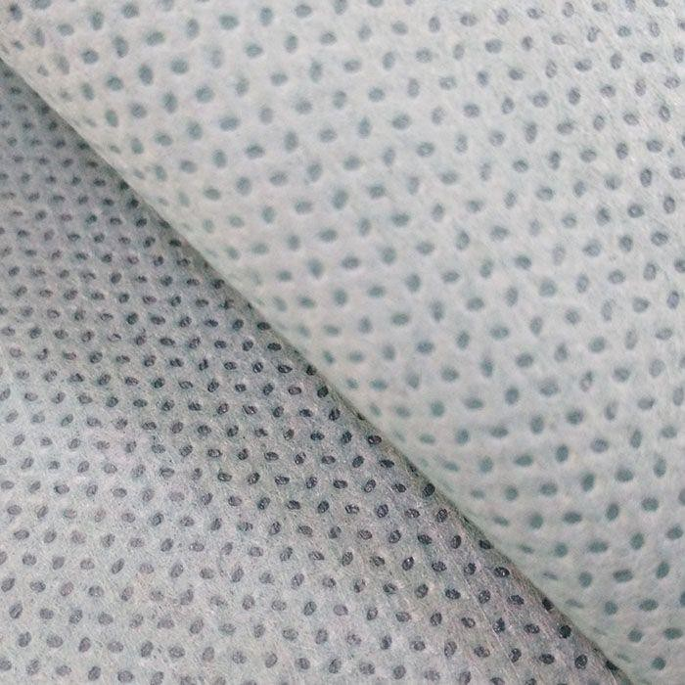
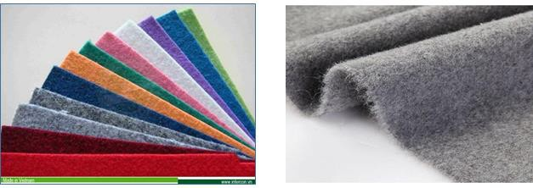
Netkane tekstilije
Netkane tekstilije so stroškovno učinkovite za proizvodnjo v primerjavi s tradicionalnimi tekstilijami. Netkane tekstilije v trajni končni uporabi
Dolga življenjska doba Geotekstilije Avtomobilske Tafting preproge Tekstilije za ojačitev Električne komponente Prevlečene / laminirane tekstilije
Kratka življenjska doba
Notranja oprema Obloge za oblačila Strešne kritine Kmetijstvo

Slide 20
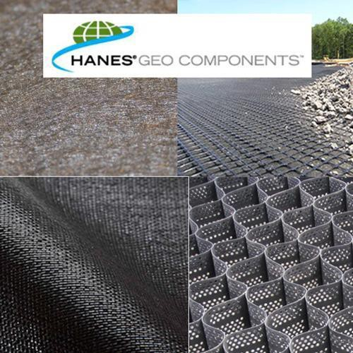
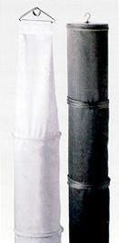
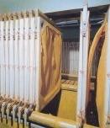
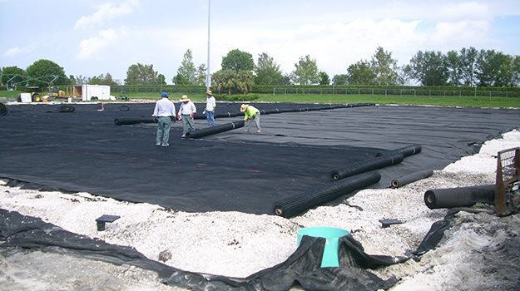
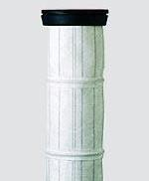

Slide 21

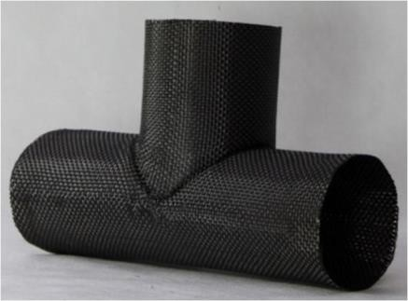
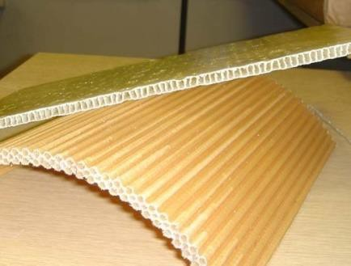
Kompozitne tehnike
Termoplastični kompoziti Kompozitni material s termoplastično smolo, kot je poliester, HDPE (netoksičen in recikliran) Termonastavljivi kompoziti V teh kompozitih se kot smola uporabljajo termo-nastavljeni polimeri, kot so epoksi, nenasičeni poliester in vinil-ester. So najbolj uporabljene vrste kompozitnih materialov v avtomobilskih, pomorskih, letalskih in vesoljskih aplikacijah. Aplikacije kompozitov
Vesoljska industrija
Letala Senčila
Ponjave
Jadra
Športna oprema in oprema za prosti čas
Transportni trakovi

Slide 22
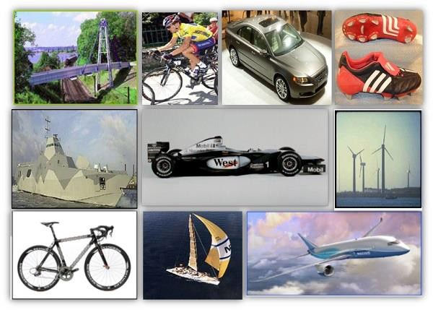

Slide 23
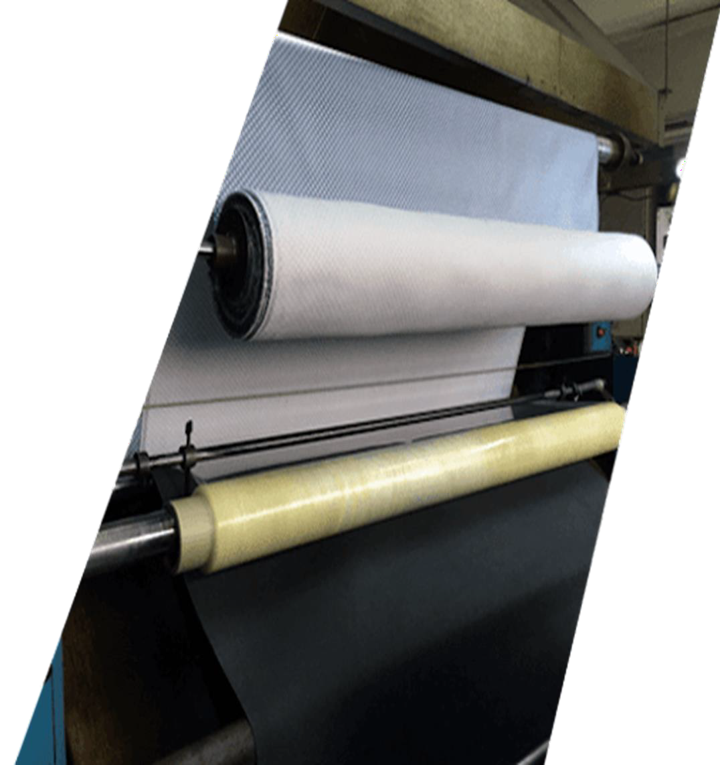
Kaj so laminirani materiali?
Laminirani materiali so sestavljeni iz dveh ali več plasti, od katerih je vsaj ena tekstilija in vsaj ena je v bistvu neprekinjena polimerna plast. Plasti so zlepljene z dodanim vezivom.
- Premazovanje in laminiranje
se vse pogosteje uporabljajo
tehnike hitro naraščajo, saj aplikacije tehničnih tekstilij postajajo vse bolj raznolike ekonomska vrednost funkcionalna zmogljivost materialov
ctober, 2021.

Slide 24
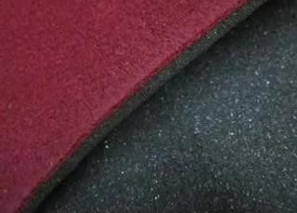
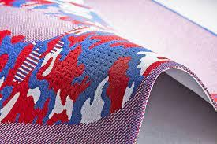
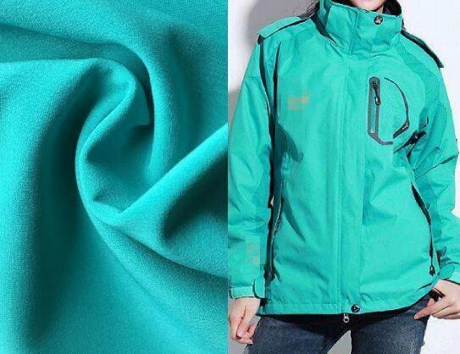
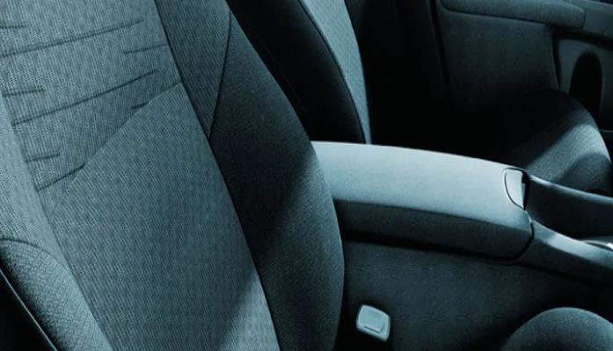
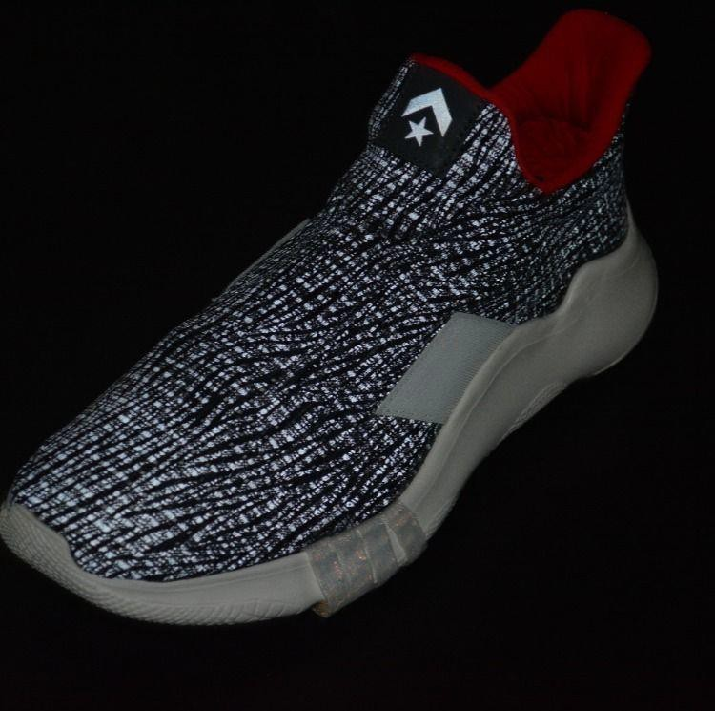
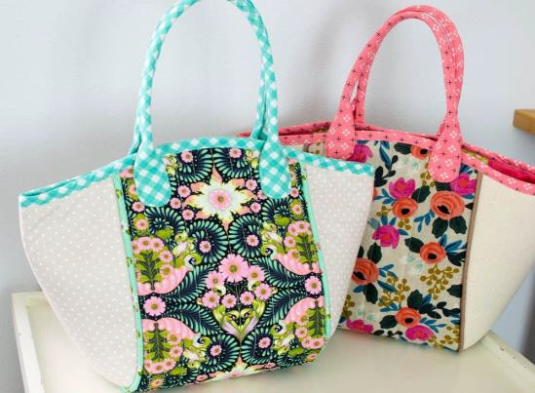
Uporaba tehnike laminiranja
Moda in oblačila Industrijski in funkcionalni izdelki Transport Oblazinjenje in preproge Medicinska uporaba

Slide 25
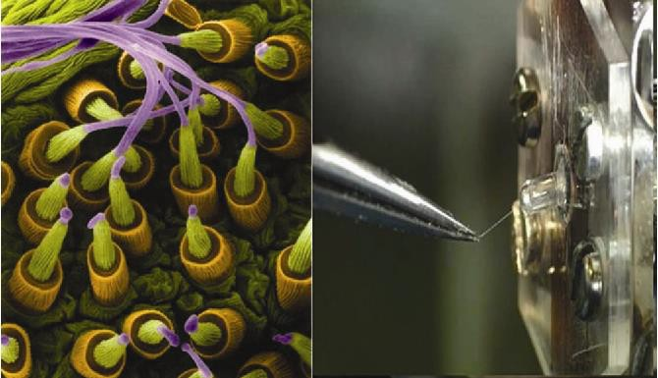
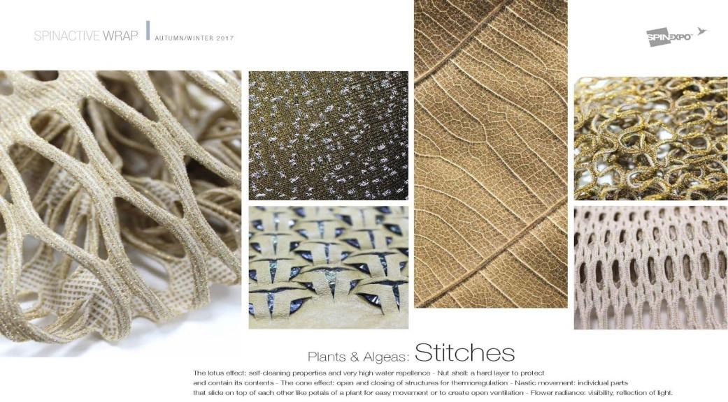
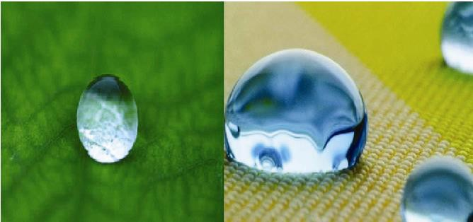
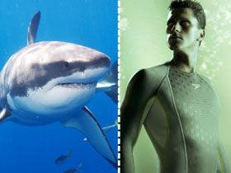
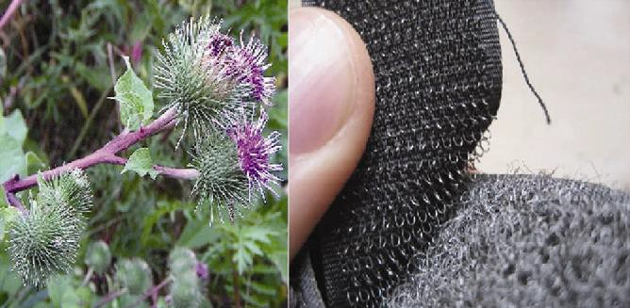
Biomimetika

Slide 26



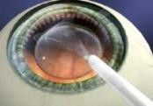
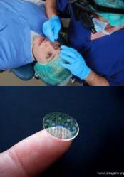
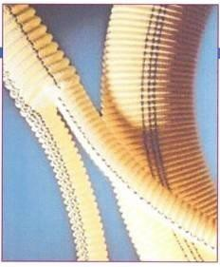
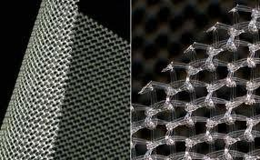
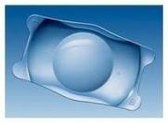
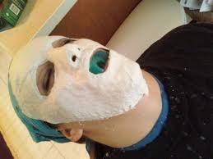
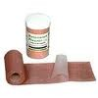
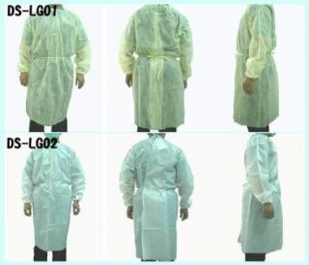
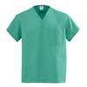

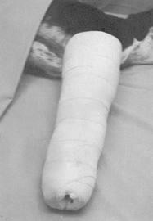

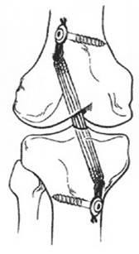










Materiali, ki jih ni mogoče vsaditi
Izdelki za zdravstveno varstvo in higieno Trajna uporaba
Materiali za vsaditev
Hernia mesh - Eye contact lenses
Soft tissue implant
Uporaba za enkratno uporabo
Cardio vascular
Artificial tendon, ligament
Hard tissue implant
Ekstratelesne naprave
Umetna ledvica
Umetna pljuča
Umetna jetra
Hollow fiber

Slide 27


POGLED NA PRIHODNOST
- Pajkova svilena vlakna v medicinskih aplikacijah
Lahka oblačila, odporna proti obrabi Povoji Kozmetika
Material za šivanje Umetna koža Kapsule zdravil
- Umetne kite ali vezi, opore za šibke krvne žile
Vpojni dvosmerni bodeči šiv
Kozmetika Približek dermalnega tkiva Notranje zapiranje rane Popravilo kite.
A
B

